Slide 1
Escuela Normal de Educación Preescolar
Licenciatura en Educación Preescolar
Ciclo Escolar 2022-2023
Curso: Tutoría Grupal
Docente: Celia Olivia Chapa Montalvo
Alumnas:
Tutorada: Paulina Paredes Recio #19
Tutorada: Pérez Arreola Lluvia Hefziba #20
Tutora: Rincón Guerrero Joana Esmeralda #26
Presentación del tema: “EL CEREBRO DEL BEBÉ”
Curso: Educación Socio Emocional
Saltillo Coahuila de Zaragoza.
Enero 2023.

Slide 2
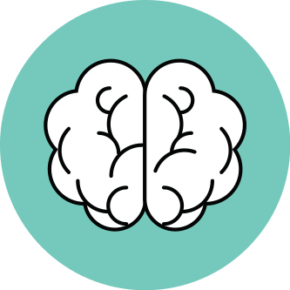
No hay ninguna sociedad que este hecha para los bebes, no sabemos nada de los bebes, es decir, lo que ocurre en la mente de un bebe entre 1 y 2 años.
El mensaje principal es que la mejor manera de abordar las enfermedades, incluso la delincuencia y la violencia en nuestra sociedad es ocuparnos de los niños.
Las bebes necesitan atención personalizada a los cuidados y la receptividad de alguien que los conoce perfectamente y que pueda entenderlos y regularlos bien. Por eso debemos replantearnos el como cuidamos a nuestros bebes.
la primera infancia es en realidad la base de la salud mental, por eso debemos atender mucho más a lo que sucede en este periodo.
La primera infancia no lo explica todo pues el cerebro sigue desarrollándose durante toda la vida, pero este periodo ayuda a establecer conexiones a la mayor velocidad de crecimiento que jamás alcanzara, todos los sistemas son más susceptibles a influencias mientras se están desarrollando
Desde el momento del nacimiento hasta los 2 o 3 años se desarrolla en muchos sistemas importantes para gestionar nuestro vida emocional
Los aspectos importantes del desarrollo cerebral dependen de las experiencias que vive el bebé con los adultos o con las personas que lo cuidan.

Slide 3
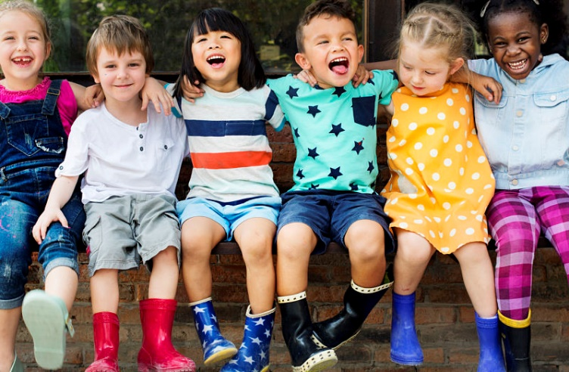
"Los niños no son el futuro de la comunidad humana, los adultos lo somos a futuro de nuestras niños q niñas porque ellos serán ,según vívanlo nosotros. El futuro esta en nuestro presente."
H. Maturana y X. Paz, Desde la matriz biológico Desde la existencia humana, R33

Slide 4
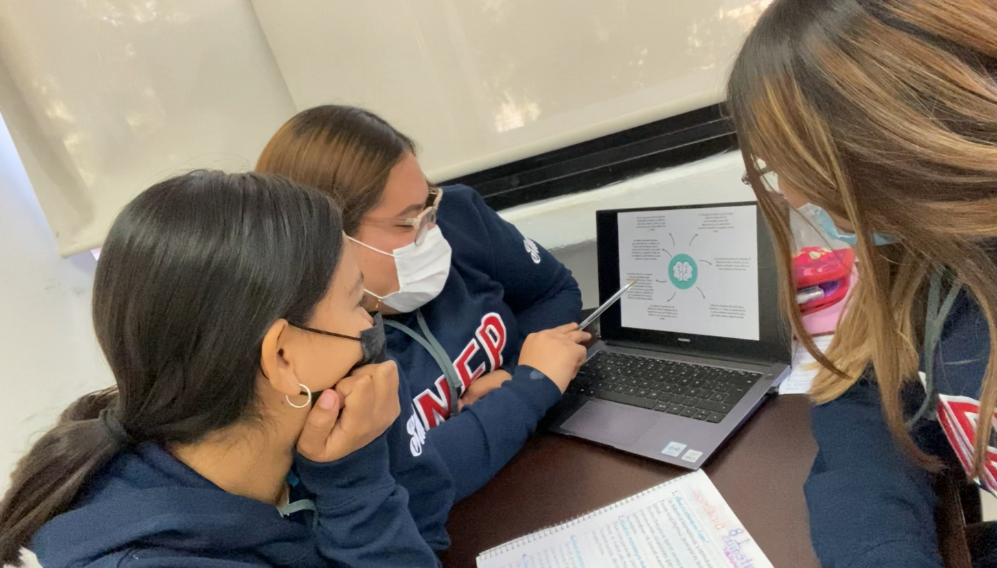
Evidencia de la explicación.

